Slide 1
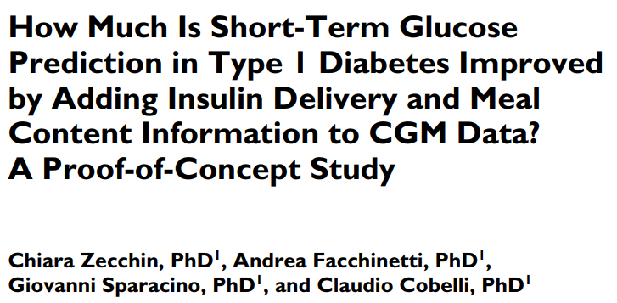
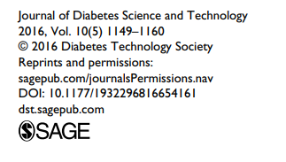
ㄹㄹㄹㄹㄹ
POC(Proof of Concept) – 개념 증명 / 임상적 유효성 / 타당성 증명

Slide 2
1. Introduction
연구 배경
1형 당뇨환자의 관리에 있어 혈당예측은 저혈당/고혈당이 임박했을 때 치료법 결정에 도움됨
기존 연구에서는 과거 연속혈당 모니터링 (CGM)을 통해 수행되었음
정교한(Sophisticated) 알고리즘은 인슐린 투여, 탄수화물 섭취 정보를 사용할 수 있음
연구 목적
입력변수로 [1] CGM [2] CGM + CHO(Carbohydrate) [3] CGM + Insulin
[4] CGM + Insulin + CHO 를 사용한 네 가지 경우의 예측모형 성능을
정량화(Quantification) 하여 비교

Slide 3
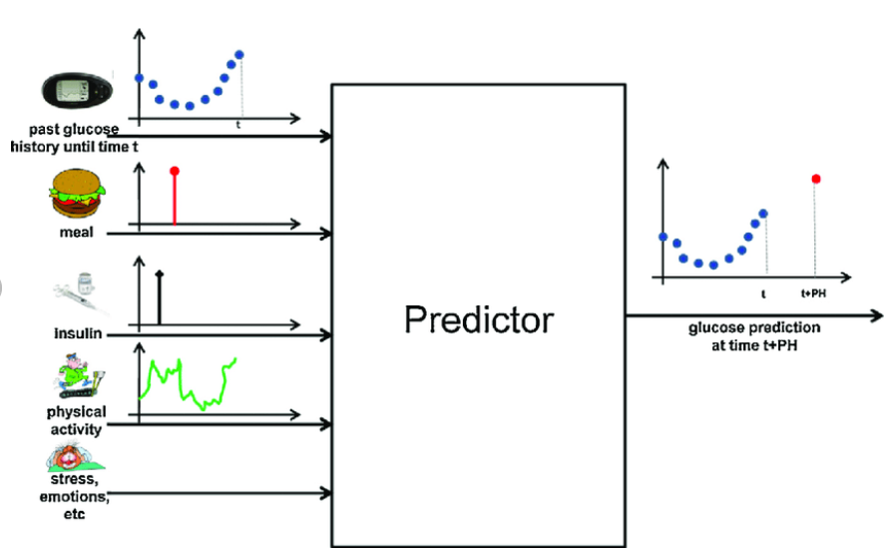
1. Introduction
CGM 디바이스가 도입된 이후 다양한 혈당예측 방법론이 제안되고 있는 상황
그러나 이러한 모델의 대부분은 입력변수로 과거 CGM 센서데이터만 사용
혈당의 역동성(Dynamics)은 탄수화물, 인슐린, 신체적 활동, 스트레스, 감정 등 다양한 요인에 영향
혈당예측에 있어 이러한 입력변수의 영향을 설명하는 것은 어려우며 수식화와 수학적 용어,
그리고 보다 진보한 모델과 알고리즘을 필요로 함

Slide 4
1. Introduction
이러한 추가적인 입력변수를 포함한 기존 혈당예측 모델
CHO, 인슐린 정보같은 외인성(Exogenous) 입력변수를 활용한 AR 모형
음식 섭취, 신체적인 활동, 감정적 자극(Stimuli), 라이프스타일, 인슐린, CHO 정보같은 외인성 정보와 이동 평균(Moving Average)을 활용한 AR 모형
잠재적(Latent) 변수 기반 예측모형
RF, SVM, 그리고 혈당 기록, 날짜와 시간, 혈장(Plasma) 인슐린 농도, 음식 섭취 영향, 에너지 소모(Expenditure)같은 다양한 입력변수를 사용한 Gaussian Process
[1] 인슐린, CHO 정보 [2] 자가혈당측정 SMBG(Self-Monitoring of Blood Glucose) [3] 인슐린, CHO, 고혈당 및 저혈당 증상 [4] 라이프스타일, 활동, 감정 [5] CHO만 사용한 신경망 모형
이 중에서 각 입력변수가 혈당예측의 성능을 얼마나 증진시키는지 체계적으로 평가한 연구가 없음
따라서 본 논문에서는 혈당예측의 입력변수로 CGM 센서데이터에 인슐린과 탄수화물이
추가되었을 때의 정확도를 평가하는 것이 목표

Slide 5
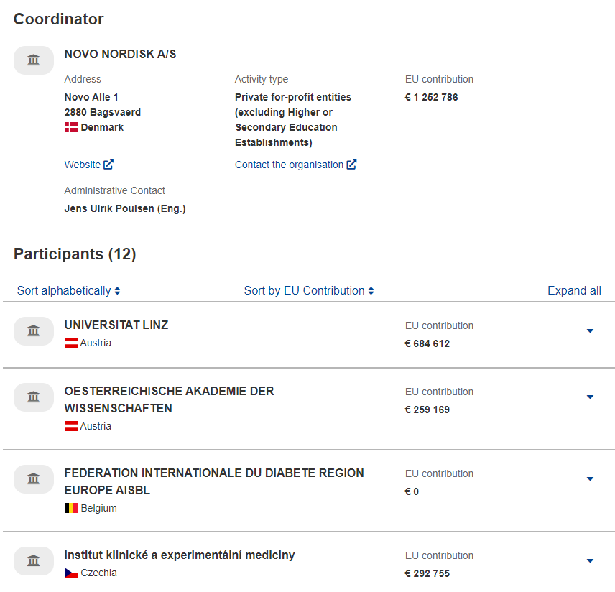
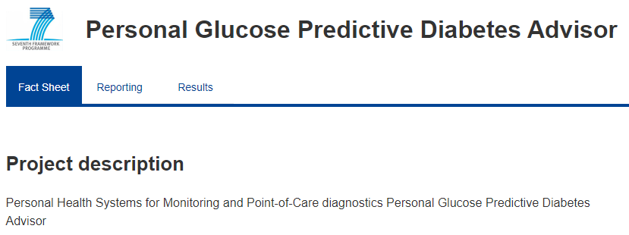
2. Dataset
DIAdvisor : 쉽게 활용 가능한 과거 데이터를 통해 1형 및 2형 당뇨의 치료법을 최적화하는 예측 기반 툴 개발을 목표로 하는 대규모 통합 프로젝트(IP, Intergrating Project)
프로젝트 진행 담당 : Novo Nordisk – 제약-바이오 섹터 시가총액 10위 (1174억 $), 인슐린 시장 1위

Slide 6
2. Dataset
Dexcom 7+ CGM 디바이스로 3일 연속으로 측정한 15명의 1형 당뇨환자(T1DM)의 데이터
Sampling rate : 5분
PH : 15, 30, 45, 60분
CGM
CGM + Insulin
CGM + CHO
CGM + Insulin + CHO
각 조합의 혈당예측 성능을 meal period / nighttime period로 나눠 절대오차(Absolute Error) , 그리고 TG(Time Gained)로 평가
meal period = 식사 후 두 시간
nighttime period = 수면시간
TG = 모델을 사용해 잠재적 저혈당 / 고혈당을 미리(early) 탐지하는 데 소요된 평균 시간의 총량

Slide 7
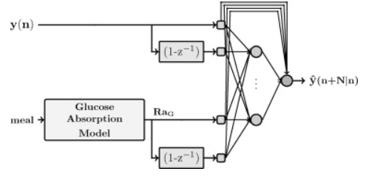
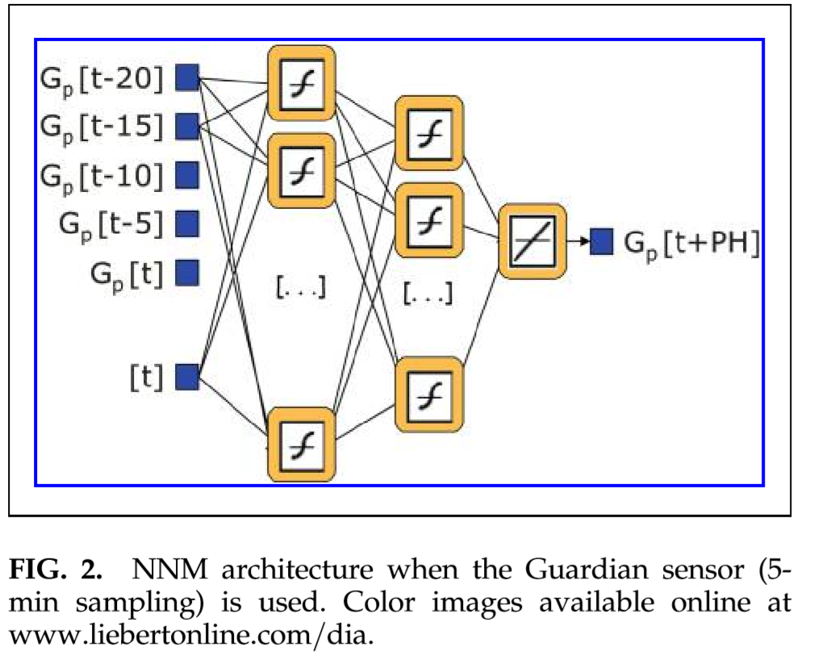

3. Materials and Methods
Prediction Method
Jump Neural Network
Feed-forward NN
입력변수가 첫 번째 은닉층과 출력층과 directly connected
Pred(CGM) <Jump NN의 block scheme>
Pred(CGM+I)
Pred(CGM+CHO)
Pred(CGM+CHO+I)
이렇게 네 가지 NN 예측모형을 만드는데 모두 입력변수로 CGM 센서데이터와
그 first-order time derivative($\hat{y}\left[t+PH\right]=f\left(t−20\right)+f\left(t−15\right)…+t$) 가 포함됨

Slide 8

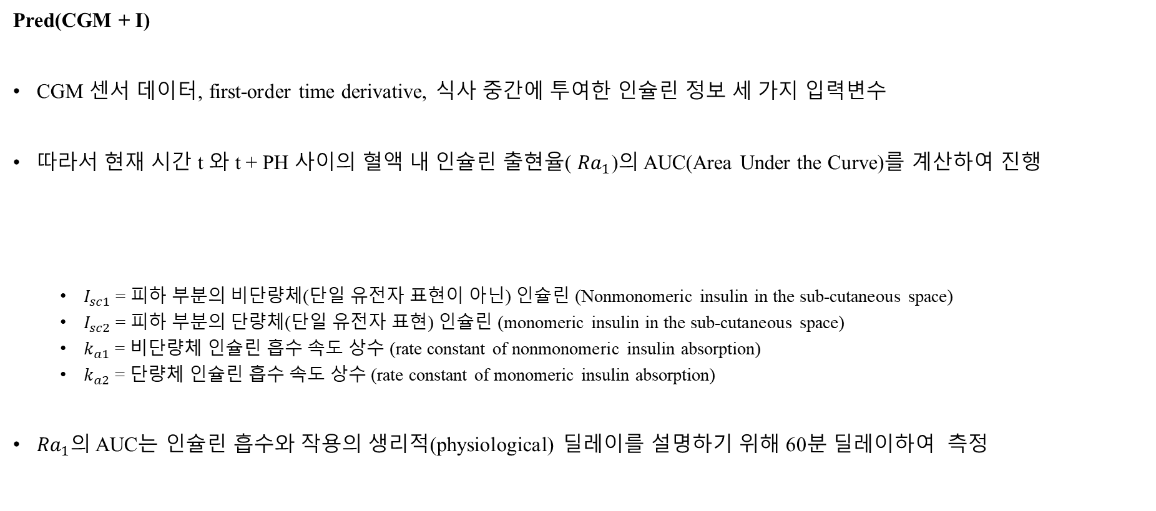
3. Materials and Methods
Pred(CGM + I)
CGM 센서 데이터, first-order time derivative, 식사 중간에 투여한 인슐린 정보 세 가지 입력변수
따라서 현재 시간 t 와 t + PH 사이의 혈액 내 인슐린 출현율( ${Ra}_{1}$)의 AUC(Area Under the Curve)를 계산하여 진행
$I_{sc1}$ = 피하 부분의 비단량체(단일 유전자 표현이 아닌) 인슐린 (Nonmonomeric insulin in the sub-cutaneous space)
$I_{sc2}$ = 피하 부분의 단량체(단일 유전자 표현) 인슐린 (monomeric insulin in the sub-cutaneous space)
$k_{a1}$ = 비단량체 인슐린 흡수 속도 상수 (rate constant of nonmonomeric insulin absorption)
$k_{a2}$ = 단량체 인슐린 흡수 속도 상수 (rate constant of monomeric insulin absorption)
${Ra}_{1}의$ AUC는 인슐린 흡수와 작용의 생리적(physiological) 딜레이를 설명하기 위해 60분 딜레이하여 측정

Slide 9


3. Materials and Methods
Pred(CGM + CHO)
CGM 센서 데이터, first-order time derivative, 식사중 섭취한 CHO 양 세 가지 입력변수
현재 시간 t 와 t + PH 사이의 혈액 내 CHO( ${Ra}_{G}$)의 AUC(Area Under the Curve)를 계산하여 진행
f = 실제로 섭취한 혈당 중 혈장(plasma)에 나타난 혈당의 일부
BW = 체중
$k_{abs}=$장에서의(Intestinal) 흡수 속도 상수
$Q_{gut}$ = 장에서의 혈당 질량

Slide 10
3. Materials and Methods
Pred(CGM + I + CHO)
상기 기술된 네 가지 입력변수를 사용하여 계산
식사 시간이나 양의 오류(error)에 대한 방법론의 강건성(robustness)은 Zecchin 외 연구진에 의해 제시됨
Zecchin C, Facchinetti A, Sparacino G, De Nicolao G, Cobelli C, ‘Neural network incorporating meal information improves accuracy of short-time prediction of glucose concentration’. in IEEE Trans Biomed Eng. 2012;59(6):1550-1560

Slide 11


3. Materials and Methods
Assessment of Prediction Sensitivity to Inputs
예측 혈당값을 정하는 데 있어 각 입력변수의 상댓값을 정량화하기 위해 민감도 분석 시행
편미분(Partial Derivative)을 통해 계산됨
$\hat{y}\left(t+PH \right|t)$ – 예측은 시간 t에 얻은 시간 t + PH와 관련있음
$x_{i}(t)=$시간 t의 i번째 입력변수
시$계열{ d}_{i}=i번$째 입력의 작은 변화에 따른 출력 도함수의 시간 경과(time course) 제공

Slide 12

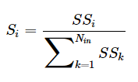

3. Materials and Methods
Assessment of Prediction Sensitivity to Inputs
출력에 대한 각 입력변수의 상대적 기여도는 PaD(편미분)의 제곱합을 통해 계산됨
N = 시계열의 길이
출력에 대한 각 입력변수의 상대적 기여도
$S_{i}$가 높을수록 출력에 대한 영향 ↑

Slide 13



3. Materials and Methods
Metrics of Predictor Assessment
네 개 모델의 예측 혈당 profile은 흔히 쓰이는 두 개의 지표를 통해 평가
타겟과 예측 시계열간 평균절대오차(MAE [mg/dl])
MAE는 타겟 시그널에 대한 예측 시계열의 일관성(adherence)을 정량화
Temporal Gain ( TG )
예측 시계열과 타겟 시계열의 거리 – temporal shift를 최소화 (TG ↑ -> 임상적 효용성 O)

Slide 14
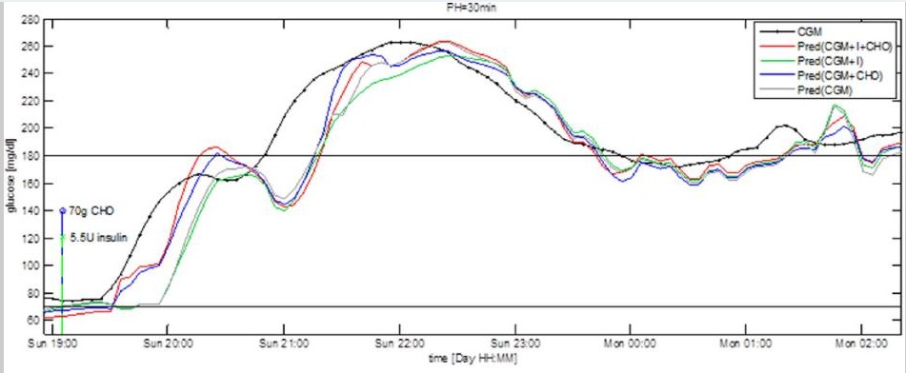
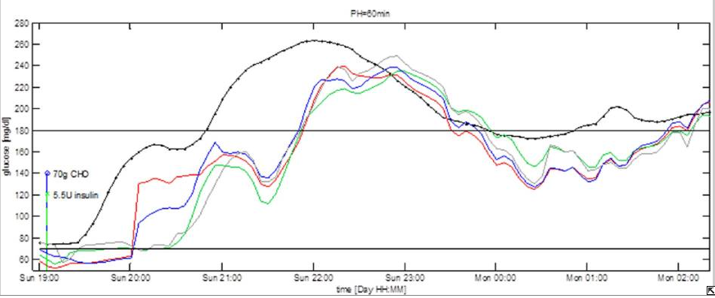
4. Results
Assessment of the Entire Time Window
<7시간 - 타겟 CGM과 네 가지 예측모형을 통해 얻은 혈당 예측값 PH = 30(좌) PH = 60(우)>
빨간색 (Pred(CGM+I+CHO))이나 파란색(Pred(CGM+CHO))은 시각적으로 봤을 때 예측 성능이 인슐린 투여와
식사섭취 두 시간 이후로 증가 ( 19:00 ~ 21:00 )
이렇게 혈당 상승추세 (Upper trend)에서 나머지 Pred(CGM)과 Pred(CGM+I)보다 딜레이 ↓
그러나 전체 시계열에서 수치적으로 봤을 때 네 모델간 유의적 차이 X (본 논문에 수치가 기재되지는 않음)
CHO 섭취나 인슐린 투여 후 두 시간동안만 큰 영향을 주기 때문

Slide 15
4. Results
Assessment of the Entire Time Window
따라서 예측성능을 높이기 위해 인슐린 투여와 CHO 섭취와 관련있는
식후(투여 후) 두 시간만 떼어내기로 (전체 시계열중 25%)

Slide 16
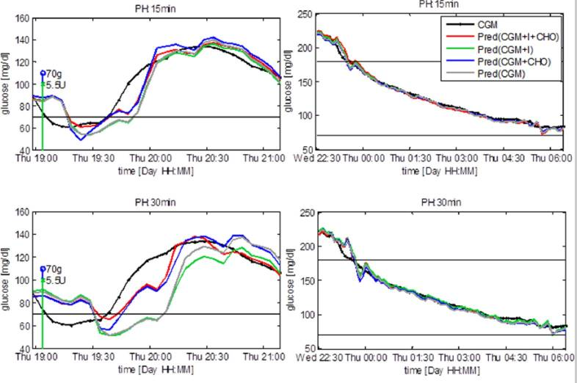
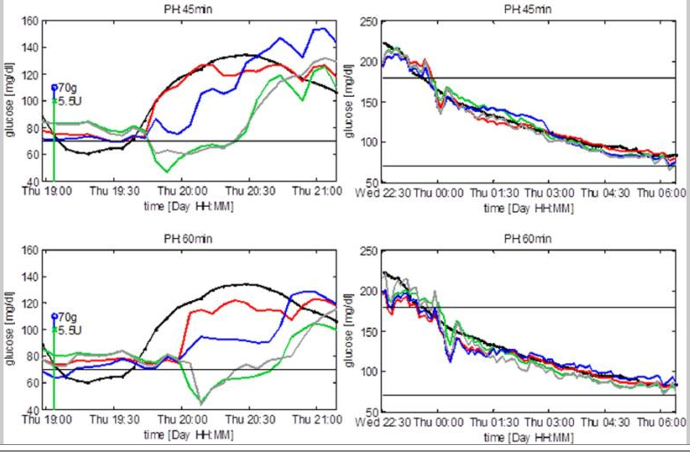
4. Results
Assessment on Meal and Nighttime windows
<CHO 섭취 / 인슐린 투여 후 두 시간 (좌측), 밤 시간대(23:00 ~ 06:00, 우측)>
좌측 - Pred(CGM+I+CHO)와 Pred(CGM+CHO)가 나머지보다 딜레이 ↓, 정확도 ↑
= CHO + I 혹은 CHO만 입력변수로 추가했을 때 성능 ↑
우측 – 밤중에는 CHO와 인슐린 모두 이점 X / CGM 데이터만 가지고도 충분

Slide 17
4. Results
Assessment on Meal and Nighttime windows
PH = 15 좌측을 보면 외인성(Exogenous) 시그널이 예측성능을 증가시키는 데 도움이 안 되는 것을 볼 수 있음
인슐린 흡수 딜레이와 상대적으로 늘린 혈당 시스템의 역동성(dynamics) 때문에 투여된 인슐린과 섭취한 탄수화물이 혈당에 즉각적으로 영향을 줄 수 없으므로
이외의 PH에서는 투여된 인슐린과 섭취한 CHO, 혹은 CHO만 섭취했을 때 예측 성능 ↑

Slide 18
4. Results
Assessment on Meal and Nighttime windows
그러나 PH = 60일 때는 어느 모델도 정확한 예측 X
60분 뒤의 혈당을 예측하는 것은 너무 어렵다는 것(Challenging)

Slide 19
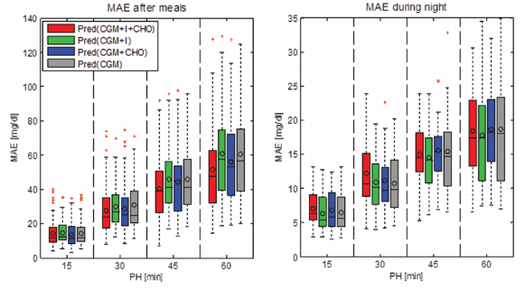
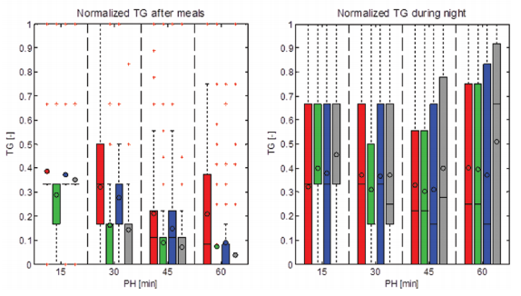
4. Results
(1) CHO 섭취 및 인슐린 투여 이후 두 시간 (2)한밤중
네 개의 예측모형의 MAE(Mean Absolute Error)와
평균 TG (Time Gained)를 요약한 박스플롯
MAE가 낮을수록, TG가 1에 가까울수록(딜레이 ↓) 좋은 예측
좌상단에서 PH > 15일 때 Pred(CGM+I+CHO), Pred(CGM+CHO)의
MAE가 다른 모델보다 낮은 것을 확인할 수 있음

Slide 20
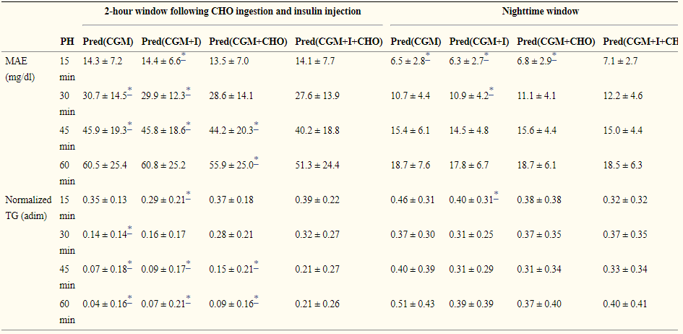
4. Results
각 결과값 사이의 통계적 유의성은 sign test를 통해 얻음

Slide 21
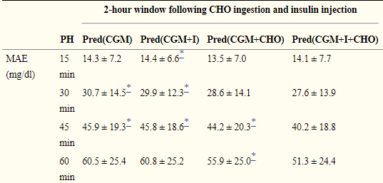
4. Results
PH = 15 - Pred(CGM+I)의 성능 ↓ / Pred(CGM+CHO) 성능 ↑
PH = 30 – Pred(CGM+I+CHO), Pred(CGM+CHO) 성능 ↑
PH = 45,60 – Pred(CGM+I+CHO) 성능 ↑

Slide 22
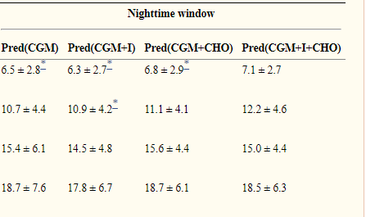
4. Results
한밤중에는 PH =15, 30에서 Pred(CGM+I+CHO)가 가장 성능 ↓
그 이외의 PH에서는 네 가지 예측모형 모두 성능에 유의미한 차이 X

Slide 23
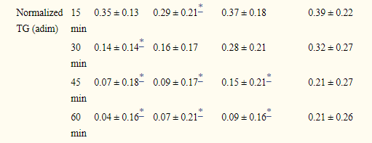
4. Results
Pred(CGM) | Pred(CGM+I) | Pred(CGM+CHO) | Pred(CGM+I+CHO)
PH = 15 – Pred(CGM+I) TG ↓
PH = 30 – Pred(CGM+CHO), Pred(CGM+I+CHO) TG ↑
PH = 45 – Pred(CGM+I+CHO) TG ↑
PH = 60 – Pred(CGM+I+CHO) TG ↑

Slide 24
4. Results
CHO 섭취와 인슐린 투여가 있었을 때 CHO와 인슐린을 CGM과 더불어 입력변수로 사용했을 때
PH 30분을 넘는 경우 모델의 성능 ↑
인슐린 하나만 추가하는 것보다는 CHO와 함께 사용할 때 예측 정확도, TG ↑
이러한 결과는 CHO가 확실히 급격한 혈당농도 증가에 영향이 있다는 것을 의미
탄수화물 – 혈당 ↑ / 인슐린 – 혈당 ↓
CHO와 인슐린의 영향력이 최소화되는 한밤중에는 CGM만 사용하는 편이 정확도 ↑

Slide 25


4. Results
Remark
예측 방법 중 알고리즘 내에서 사용되는
이런 값을 정하는 데 영향을 끼칠 수 있는 음식, 투여한 인슐린의 정보에 대해
발생할 수 있는 오류는 고려하지 않았음
실제로 DIAdvisor 데이터베이스에서 이런 예측변수 입력은 프로토콜에 의해 매우 정확하게 정해져 있음
따라서 일반적인 경우에서는 이러한 오류가 예측 퀄리티에 영향을 미칠 수 있음에 주의

Slide 26
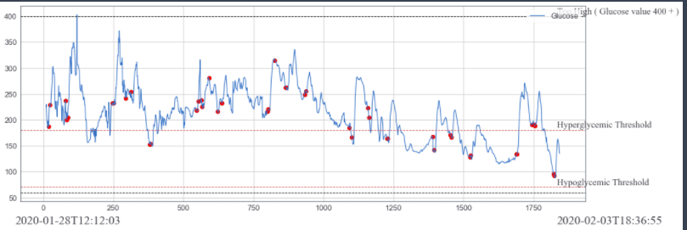
5. Remark
빨간 점 – 환자가 인슐린 투여나 식사같은 이벤트가 있을 경우 직접 어플로 입력 (이 시간에 식사 or 인슐린 투여)

Slide 27
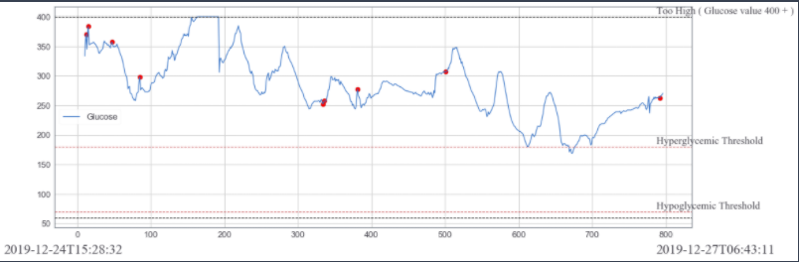
5. Remark

Slide 28
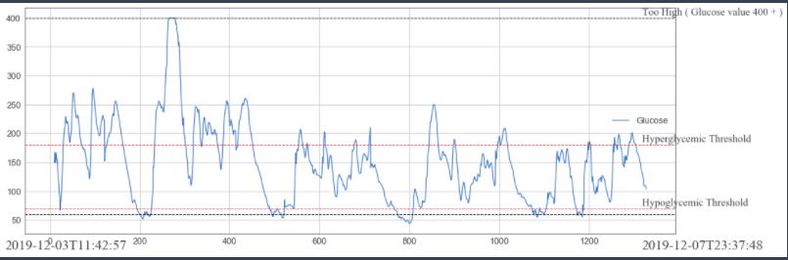
5. Remark

Slide 29
4. Results
Sensitivity of Prediction to Inputs
위의 결과는 인슐린 정보는 혼자 쓰였을 때는 예측 성능을 올리지 못하거나
CHO 섭취와 함께 쓰였을 때는 약간 올린다는 것을 보여줌
이는 예측모형의 모든 입력변수의 상대적 중요도를 민감도 분석을 통해 순위를 매겨 확인 가능

Slide 30
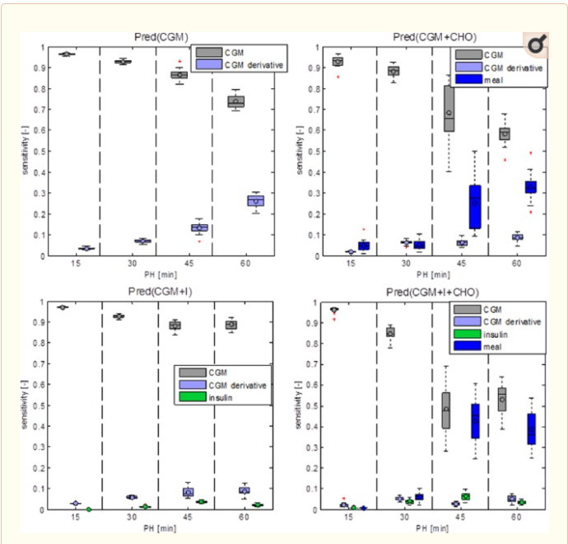
4. Results
CGM이 모든 모델에서 가장 informative한 입력변수
특히 PH = 15, 30분에서
CHO 정보의 예측 민감도는 PH 45, 60분에서 유의미해짐
반면 인슐린은 굉장히 낮은 것을 확인
투여한 인슐린이나 섭취한 탄수화물이
약 두 시간정도 영향이 있다고 보면 하루에 세 번,
25% (6시간 / 24시간)이므로 이렇게 민감도가 낮은
결과가 나왔을 것

Slide 31
5. Conclusion
CGM 기기를 통한 혈당예측은 저혈당 / 고혈당을 미리 막는 데 도움
따라서 많은 혈당예측 방법이 제안되고 있지만 지난 10년간 제안된 모델은 대부분 CGM 데이터만 사용
최근에는 인슐린과 CHO 정보를 입력변수로 추가하는 방법이 제안되고 있는 상황
그러나 이러한 추가적인 입력변수를 사용하는 것은 굉장히 어려움
생리적(Physiological) 딜레이나 개인간, 개인 내의 차이(Interindividual / Intraindividual)가 다양하기 때문
따라서 각 추가 입력변수(인슐린 CHO)가 어떤 영향력을 가지고 얼마나 예측성능을
향상시키는가에 대한 논의는 빠져있음

Slide 32
5. Conclusion
본 논문에 제시된 결과는 인슐린과 식사 정보를 모두 성공적으로 활용하여 미래 혈당농도를 예측할 수 있는
가능성에 대해 배제하고 있지는 않지만 open-loop-context에서 인슐린, CHO 두 정보를 모두
효과적으로 사용하는 것이 얼마나 어려운지 보여줌
환자 맞춤형 CHO 흡수와 인슐린 역학(Kinetic) 모델이라는게 가능하다면, 그러한 모델과 함께 전처리된 식사, 인슐린 정보가 분석에 사용된 평균 모집단 모델보다 예측을 더 크게 개선할 수 있을 것이라 생각함
그러나 DIAdvisor 연구에 포함된 피실험자에 대해서는 개별 모델(Individualized model)을 적용할 수 없었으며
open-loop-context에서 실제 CGM 사용자를 위해 비슷한 모델을 개발하고
사용할 수 있을 것이라 믿는 것은 현실적이지 못함

